Slide 1

Rafaela Dias
Universo Coreanos (K-Dramas)

Slide 2
Valores
Justiça | Critério | Humor

Slide 3
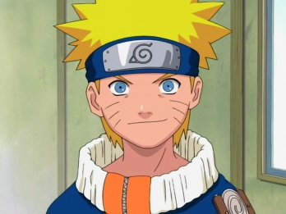

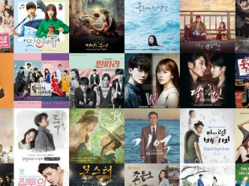

Contexto
Escutando J-pop e conhecendo K-pop
Entrando no universo de K-Dramas
Bom dia & Cia (Naruto)
Desenhar
2009-2010
2002-2015
2012-2013
2014 - Atualmente

Slide 4
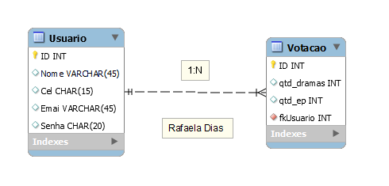
Modelagem 1:N

Slide 5
Dificuldades e Superações
Disciplinas:
Algoritmo
Arq. Computacional

Slide 6



Gratidão a ...
- Minha família
- Colegas de Sala
- Professores e Monitores

Slide 7
To be continue ...
Obrigada(o)!

